Slide 1
Решение ОУ

Slide 2
База

Slide 3
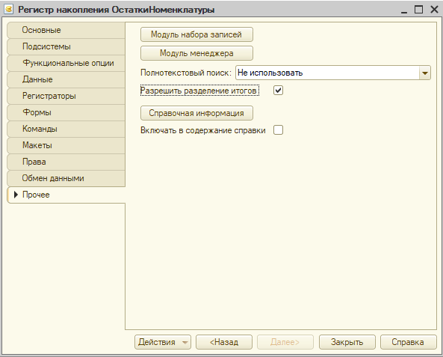
Включить разделение итогов

Slide 4
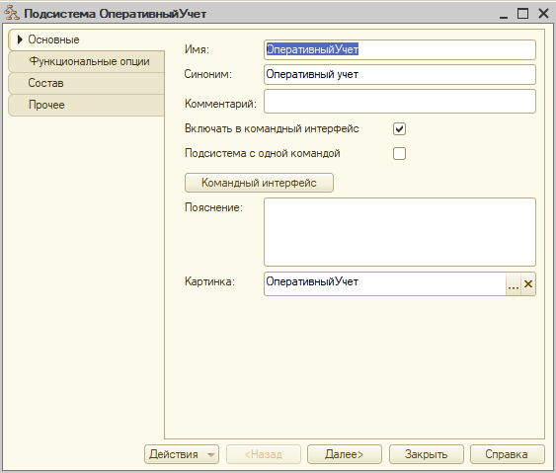

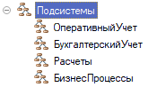
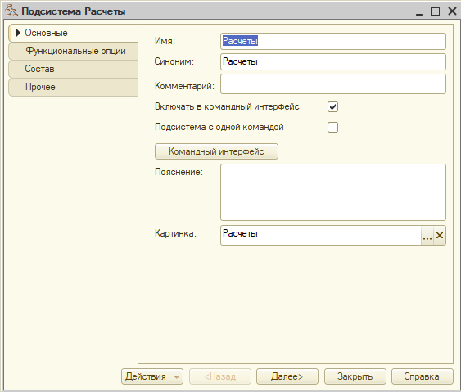


Slide 5
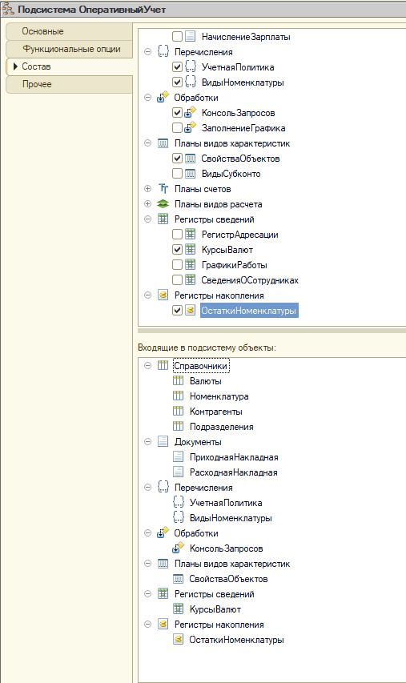
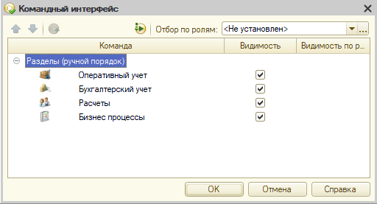
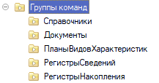

Slide 6
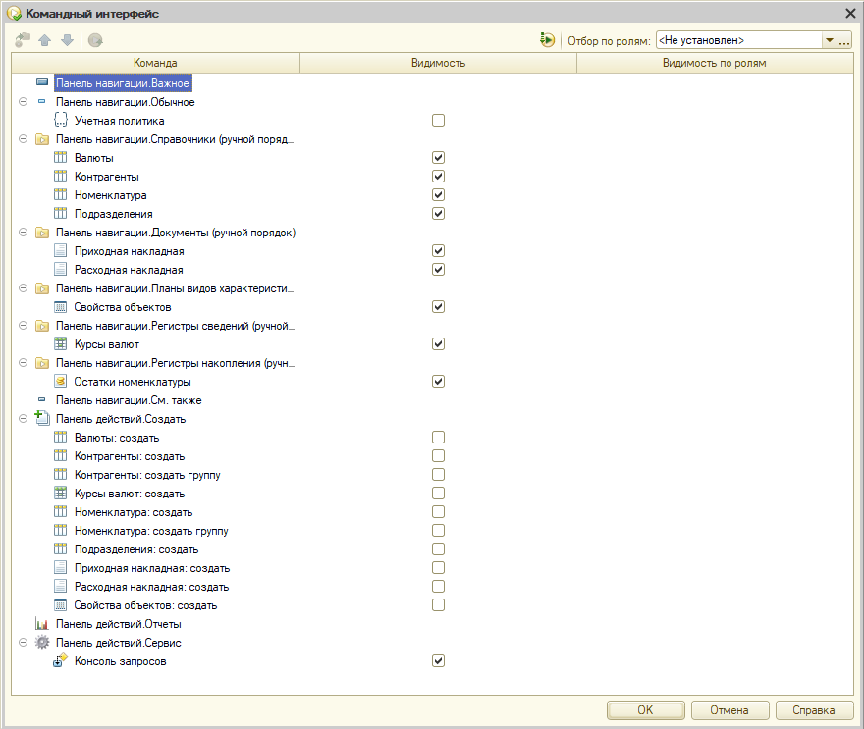

Slide 7
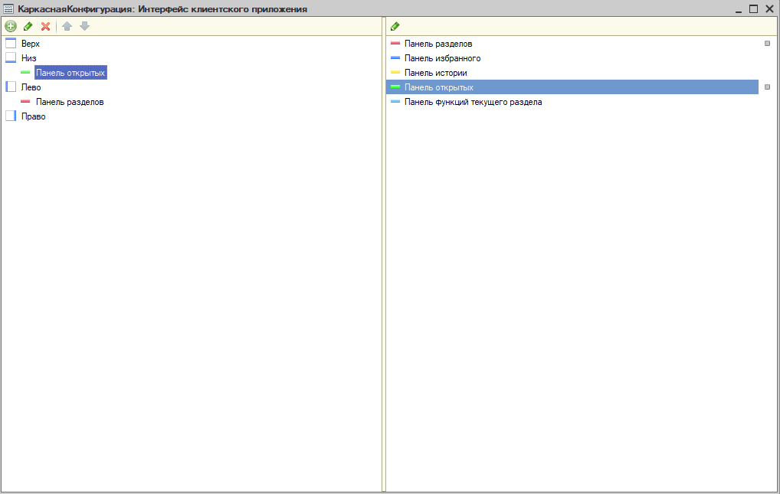

Slide 8
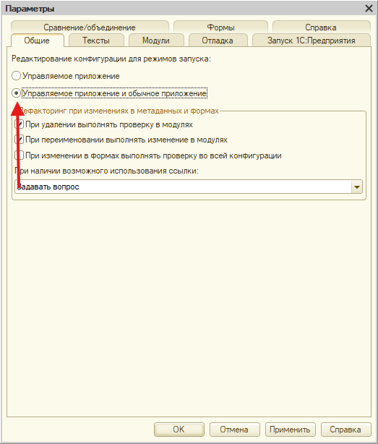
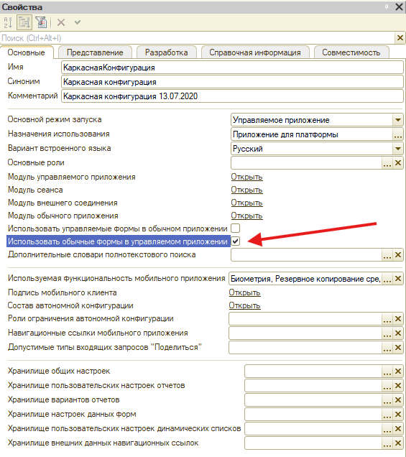

Slide 9
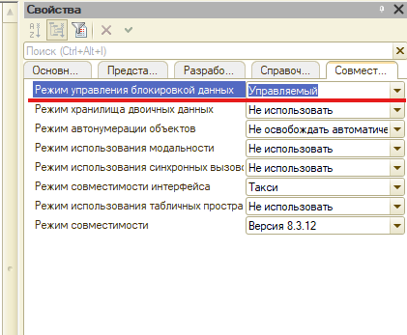

Slide 10
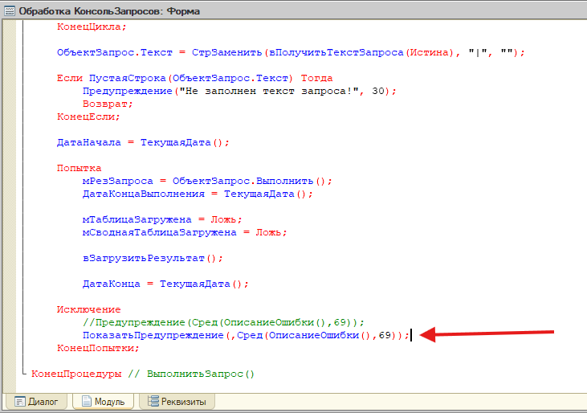

Slide 11
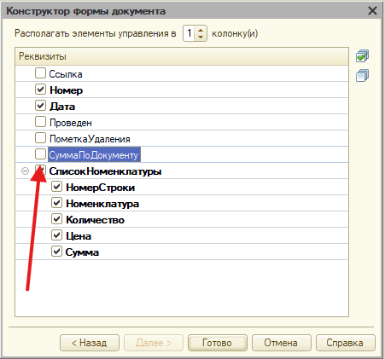
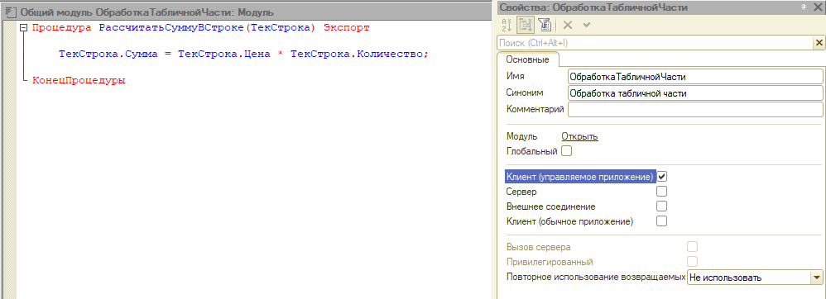
ПЕРЕСЧЕТ СУММ

Slide 12
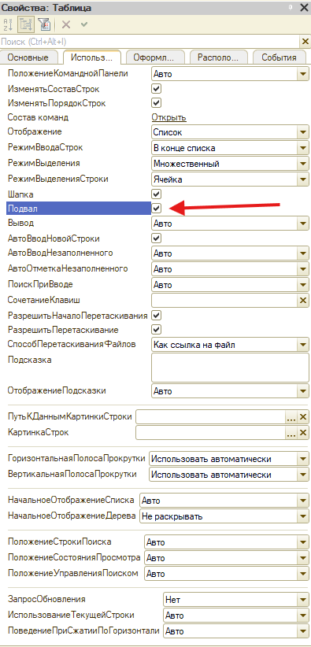
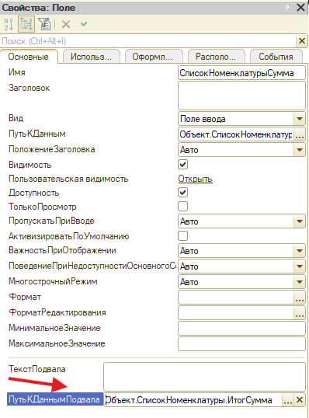
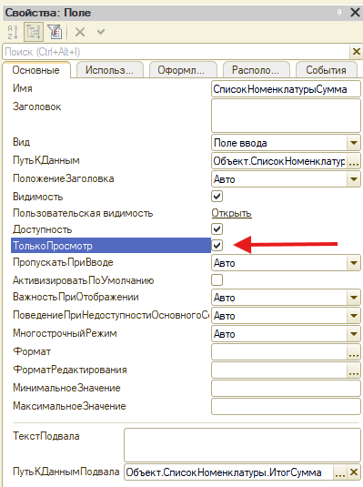
ПЕРЕСЧЕТ СУММ

Slide 13
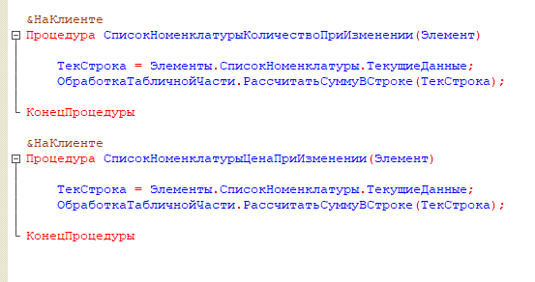
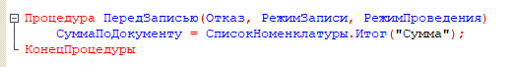
ПЕРЕСЧЕТ СУММ

Slide 14
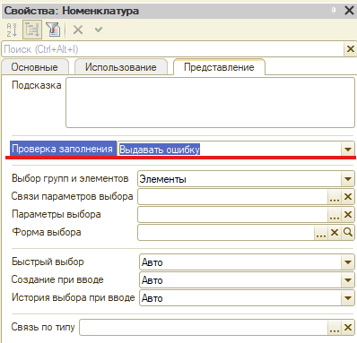
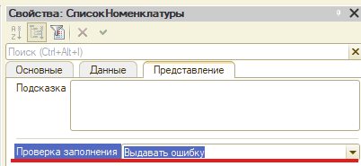
В приходной и расходной
Тоже самое с Количеством, ценой и суммой в тч

Slide 15
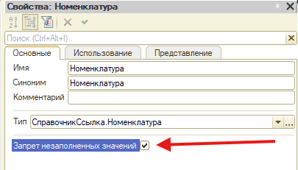
В регистре запрет незаполненных значений

Slide 16
Билет 1
Notes:
Начинаем с базы

Slide 17
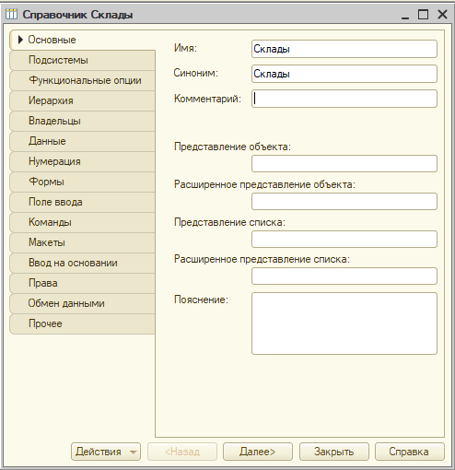
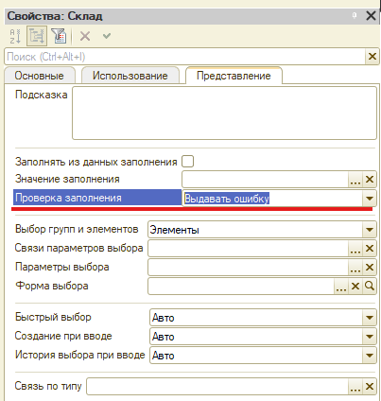
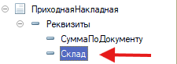
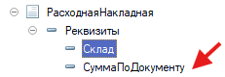

Slide 18
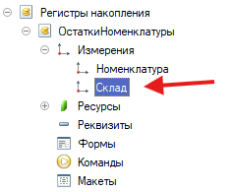
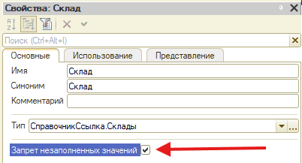

Slide 19
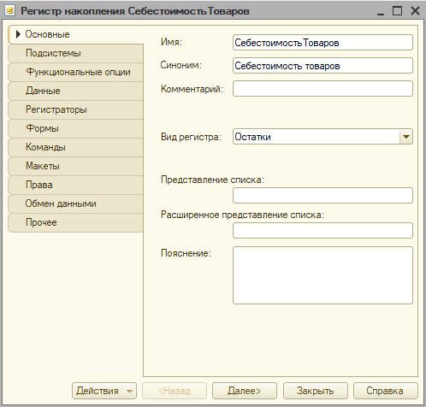
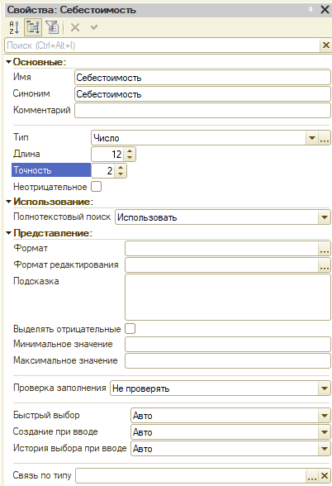
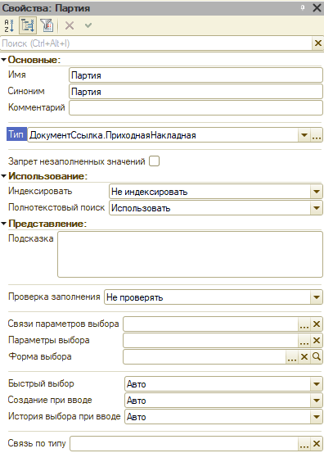
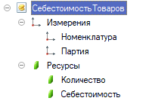

Slide 20
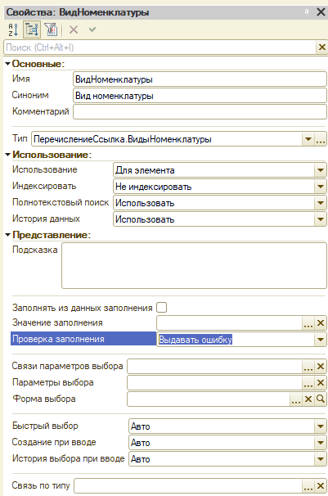
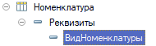

Slide 21
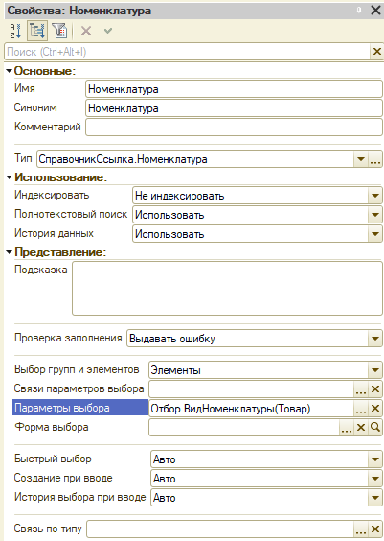
В Приходной нельзя выбирать услуги

Slide 22
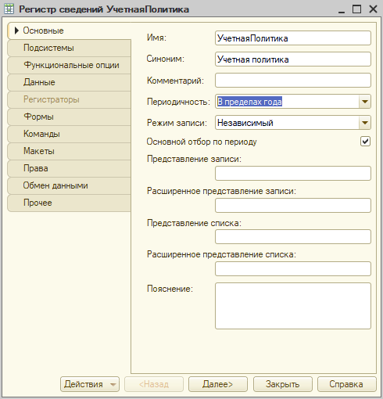
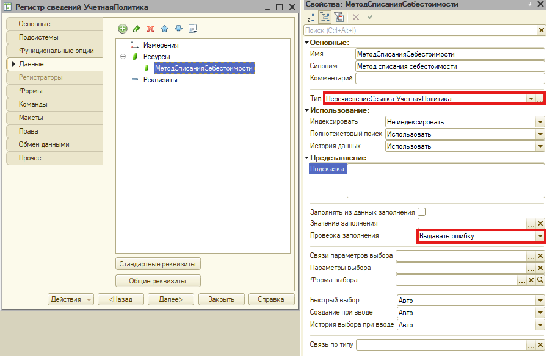

Slide 23
Обработка проведения приходная
Notes:
Процедура ОбработкаПроведения(Отказ, РежимПроведения)
Движения.ОстаткиНоменклатуры.Записывать = Истина;
Движения.СебестоимостьТоваров.Записывать = Истина;
Запрос = Новый Запрос;
Запрос.Текст =
"ВЫБРАТЬ
| ПриходнаяНакладнаяСписокНоменклатуры.Номенклатура КАК Номенклатура,
| &Склад КАК Склад,
| ПриходнаяНакладнаяСписокНоменклатуры.Ссылка КАК Партия,
| СУММА(ПриходнаяНакладнаяСписокНоменклатуры.Количество) КАК Количество,
| СУММА(ПриходнаяНакладнаяСписокНоменклатуры.Сумма) КАК Себестоимость,
| &Период КАК Период
|ИЗ
| Документ.ПриходнаяНакладная.СписокНоменклатуры КАК ПриходнаяНакладнаяСписокНоменклатуры
|ГДЕ
| ПриходнаяНакладнаяСписокНоменклатуры.Ссылка = &Ссылка
|
|СГРУППИРОВАТЬ ПО
| ПриходнаяНакладнаяСписокНоменклатуры.Номенклатура,
| ПриходнаяНакладнаяСписокНоменклатуры.Ссылка";
Запрос.УстановитьПараметр("Ссылка", Ссылка);
Запрос.УстановитьПараметр("Период", Дата);
Запрос.УстановитьПараметр("Склад", Склад);
РезультатЗапроса = Запрос.Выполнить();
Выборка = РезультатЗапроса.Выбрать();
Пока Выборка.Следующий() Цикл
Движение = Движения.ОстаткиНоменклатуры.ДобавитьПриход();
ЗаполнитьЗначенияСвойств(Движение, Выборка);
Движение = Движения.СебестоимостьТоваров.ДобавитьПриход();
ЗаполнитьЗначенияСвойств(Движение, Выборка);
КонецЦикла;
КонецПроцедуры

Slide 24
Обработка проведения расходная
Notes:
Процедура ОбработкаПроведения(Отказ, РежимПроведения)
Запрос = Новый Запрос;
Запрос.Текст =
"ВЫБРАТЬ
| УчетнаяПолитикаСрезПоследних.МетодСписанияСебестоимости КАК МетодСписанияСебестоимости
|ИЗ
| РегистрСведений.УчетнаяПолитика.СрезПоследних(&Период, ) КАК УчетнаяПолитикаСрезПоследних";
Запрос.УстановитьПараметр("Период", Дата);
РезультатЗапроса = Запрос.Выполнить();
Если РезультатЗапроса.Пустой() Тогда
Сообщение = Новый СообщениеПользователю;
Сообщение.Текст = "Не указан метод списания себестоимости в учетной политике";
Сообщение.Сообщить();
Отказ = Истина;
Возврат;
КонецЕсли;
Выборка = РезультатЗапроса.Выбрать();
Выборка.Следующий();
МетодСписанияСебестоимости = Выборка.МетодСписанияСебестоимости;
// региср ОстаткиНоменклатуры
Запрос = Новый Запрос;
МенеджерВТ = Новый МенеджерВременныхТаблиц;
Запрос.МенеджерВременныхТаблиц = МенеджерВТ;
Запрос.Текст =
"ВЫБРАТЬ
| РасходнаяНакладнаяСписокНоменклатуры.Номенклатура КАК Номенклатура,
| СУММА(РасходнаяНакладнаяСписокНоменклатуры.Количество) КАК Количество
|ПОМЕСТИТЬ втТЧТовары
|ИЗ
| Документ.РасходнаяНакладная.СписокНоменклатуры КАК РасходнаяНакладнаяСписокНоменклатуры
|ГДЕ
| РасходнаяНакладнаяСписокНоменклатуры.Ссылка = &Ссылка И РасходнаяНакладнаяСписокНоменклатуры.Номенклатура.ВидНоменклатуры = ЗНАЧЕНИЕ(Перечисление.ВидыНоменклатуры.Товар)
|
|СГРУППИРОВАТЬ ПО
| РасходнаяНакладнаяСписокНоменклатуры.Номенклатура
|
|ИНДЕКСИРОВАТЬ ПО
| Номенклатура
|;
|
|////////////////////////////////////////////////////////////////////////////////
|ВЫБРАТЬ
| втТЧТовары.Номенклатура КАК Номенклатура,
| втТЧТовары.Количество КАК Количество,
| &Период КАК Период,
| &Склад КАК Склад
|ИЗ
| втТЧТовары КАК втТЧТовары";
Запрос.УстановитьПараметр("Период", Дата);
Запрос.УстановитьПараметр("Склад", Склад);
Запрос.УстановитьПараметр("Ссылка", Ссылка);
РезультатЗапроса = Запрос.Выполнить();
Выборка = РезультатЗапроса.Выбрать();
Пока Выборка.Следующий() Цикл
Движение = Движения.ОстаткиНоменклатуры.ДобавитьРасход();
ЗаполнитьЗначенияСвойств(Движение, Выборка);
КонецЦикла;
Движения.ОстаткиНоменклатуры.Записывать = Истина;
Движения.ОстаткиНоменклатуры.БлокироватьДляИзменения = Истина;
Движения.Записать();
Запрос = Новый Запрос;
Запрос.МенеджерВременныхТаблиц = МенеджерВТ;
Запрос.Текст =
"ВЫБРАТЬ
| ОстаткиНоменклатурыОстатки.Номенклатура.Представление КАК НоменклатураПредставление,
| ОстаткиНоменклатурыОстатки.КоличествоОстаток КАК КоличествоОстаток
|ИЗ
| РегистрНакопления.ОстаткиНоменклатуры.Остатки(
| &ГраницаМоментаВремени,
| Склад = &Склад
| И Номенклатура В
| (ВЫБРАТЬ
| втТЧТовары.Номенклатура КАК Номенклатура
| ИЗ
| втТЧТовары КАК втТЧТовары)) КАК ОстаткиНоменклатурыОстатки
|ГДЕ
| ОстаткиНоменклатурыОстатки.КоличествоОстаток < 0";
Запрос.УстановитьПараметр("ГраницаМоментаВремени", Новый Граница(МоментВремени(), ВидГраницы.Включая));
Запрос.УстановитьПараметр("Склад", Склад);
РезультатЗапроса = Запрос.Выполнить();
Если НЕ РезультатЗапроса.Пустой() Тогда
Отказ = Истина;
Выборка = РезультатЗапроса.Выбрать();
Пока Выборка.Следующий() Цикл
Сообщение = Новый СообщениеПользователю;
Сообщение.Текст = "Не хватает товара " + Выборка.НоменклатураПредставление + " в количестве " + (-Выборка.КоличествоОстаток);
Сообщение.Сообщить();
КонецЦикла;
КонецЕсли;
Если Отказ Тогда
Возврат;
КонецЕсли;
//регистр СебестоимостьТоваров
Движения.СебестоимостьТоваров.Записывать = Истина;
Движения.Записать();
Движения.СебестоимостьТоваров.Записывать = Истина;
Блокировка = Новый БлокировкаДанных;
ЭлементБлокировки = Блокировка.Добавить("РегистрНакопления.СебестоимостьТоваров");
ЭлементБлокировки.Режим = РежимБлокировкиДанных.Исключительный;
ЭлементБлокировки.ИсточникДанных = СписокНоменклатуры;
ЭлементБлокировки.ИспользоватьИзИсточникаДанных("Номенклатура", "Номенклатура");
Блокировка.Заблокировать();
Запрос = Новый Запрос;
Запрос.МенеджерВременныхТаблиц = МенеджерВТ;
Запрос.Текст =
"ВЫБРАТЬ
| втТЧТовары.Номенклатура КАК Номенклатура,
| втТЧТовары.Номенклатура.Представление КАК НоменклатураПредставление,
| втТЧТовары.Количество КАК Количество,
| СебестоимостьТоваровОстатки.Партия КАК Партия,
| СебестоимостьТоваровОстатки.Партия.Представление КАК ПартияПредставление,
| ЕСТЬNULL(СебестоимостьТоваровОстатки.КоличествоОстаток, 0) КАК КоличествоОстаток,
| ЕСТЬNULL(СебестоимостьТоваровОстатки.СебестоимостьОстаток, 0) КАК СебестоимостьОстаток
|ИЗ
| втТЧТовары КАК втТЧТовары
| ЛЕВОЕ СОЕДИНЕНИЕ РегистрНакопления.СебестоимостьТоваров.Остатки(
| &МоментВремени,
| Номенклатура В
| (ВЫБРАТЬ
| втТЧТовары.Номенклатура КАК Номенклатура
| ИЗ
| втТЧТовары КАК втТЧТовары)) КАК СебестоимостьТоваровОстатки
| ПО втТЧТовары.Номенклатура = СебестоимостьТоваровОстатки.Номенклатура
|
|УПОРЯДОЧИТЬ ПО
| СебестоимостьТоваровОстатки.Партия.МоментВремени
|ИТОГИ
| МАКСИМУМ(Количество),
| СУММА(КоличествоОстаток)
|ПО
| Номенклатура";
Запрос.УстановитьПараметр("Ссылка", Ссылка);
Запрос.УстановитьПараметр("МоментВремени", МоментВремени());
Если МетодСписанияСебестоимости = Перечисления.УчетнаяПолитика.ЛИФО Тогда
Запрос.Текст = СтрЗаменить(Запрос.Текст, "СебестоимостьТоваровОстатки.Партия.МоментВремени", "СебестоимостьТоваровОстатки.Партия.МоментВремени УБЫВ");
КонецЕсли;
РезультатЗапроса = Запрос.Выполнить();
ВыборкаНоменклатура = РезультатЗапроса.Выбрать(ОбходРезультатаЗапроса.ПоГруппировкам);
Пока ВыборкаНоменклатура.Следующий() Цикл
Если ВыборкаНоменклатура.Количество > ВыборкаНоменклатура.КоличествоОстаток Тогда
Отказ = Истина;
Сообщение = Новый СообщениеПользователю;
Сообщение.Текст = "Не хватает товара " + ВыборкаНоменклатура.НоменклатураПредставление + " в количестве " + (ВыборкаНоменклатура.Количество - ВыборкаНоменклатура.КоличествоОстаток);
Сообщение.Сообщить();
КонецЕсли;
Если Отказ Тогда
Продолжить;
КонецЕсли;
КоличествоСписать = ВыборкаНоменклатура.Количество;
ВыборкаДетальныеЗаписи = ВыборкаНоменклатура.Выбрать();
Пока ВыборкаДетальныеЗаписи.Следующий() Цикл
Количество = Мин(КоличествоСписать,ВыборкаДетальныеЗаписи.КоличествоОстаток);
Если Количество = ВыборкаДетальныеЗаписи.КоличествоОстаток Тогда
Себестоимость = ВыборкаДетальныеЗаписи.СебестоимостьОстаток;
Иначе
Если ВыборкаДетальныеЗаписи.КоличествоОстаток = 0 Тогда
Отказ = Истина;
Сообщение = Новый СообщениеПользователю;
Сообщение.Текст = "Обнаружен нулевой остаток по партии " + ВыборкаДетальныеЗаписи.ПартияПредставление;
Сообщение.Сообщить();
Прервать;
КонецЕсли;
Себестоимость = Количество/ВыборкаДетальныеЗаписи.КоличествоОстаток * ВыборкаДетальныеЗаписи.СебестоимостьОстаток;
КонецЕсли;
Движение = Движения.СебестоимостьТоваров.ДобавитьРасход();
Движение.Период = Дата;
Движение.Номенклатура = ВыборкаДетальныеЗаписи.Номенклатура;
Движение.Партия = ВыборкаДетальныеЗаписи.Партия;
Движение.Количество = Количество;
Движение.Себестоимость = Себестоимость;
КоличествоСписать = КоличествоСписать - Количество;
Если КоличествоСписать <= 0 Тогда
Прервать;
КонецЕсли;
КонецЦикла;
КонецЦикла;
КонецПроцедуры

Slide 25
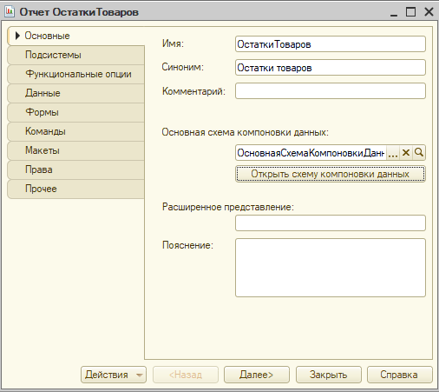
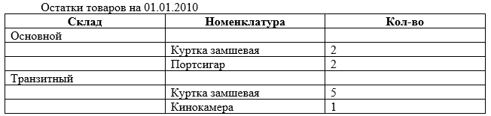
Отчет

Slide 26
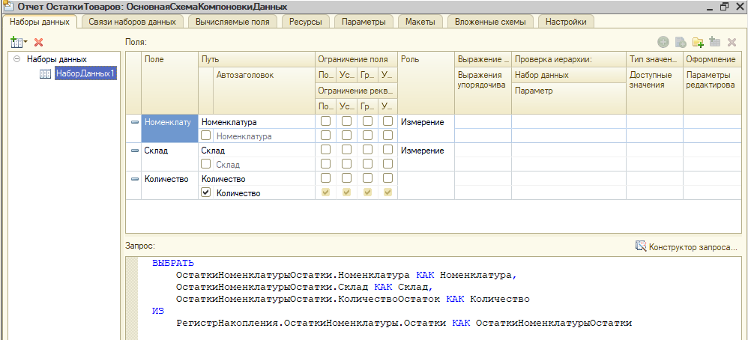
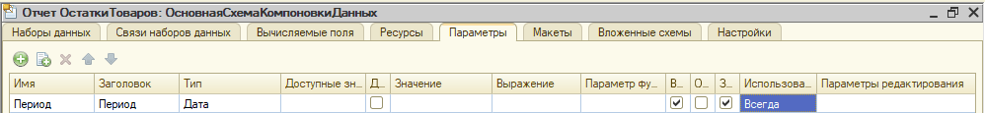
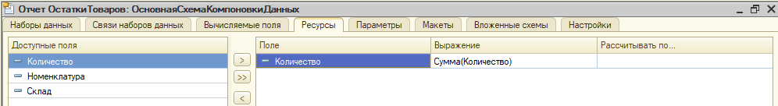

Slide 27
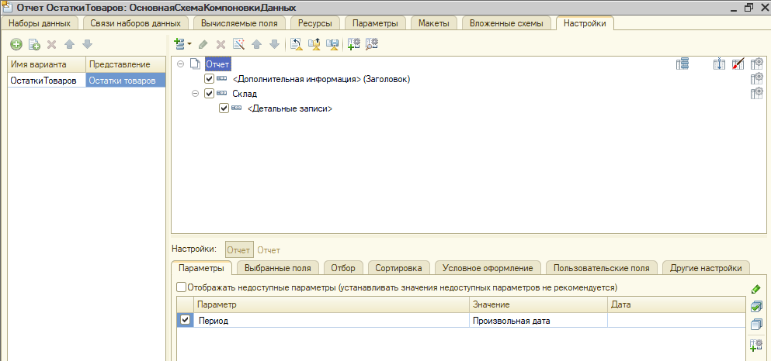
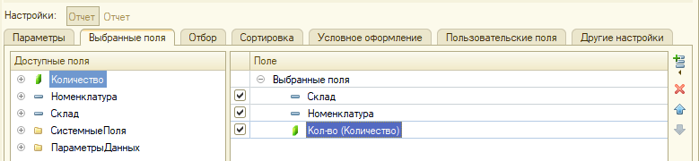

Slide 28
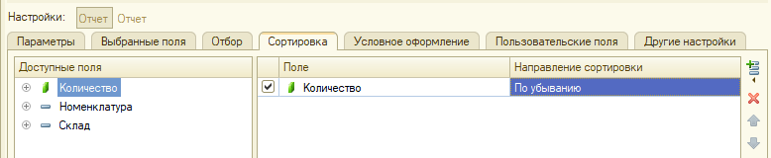
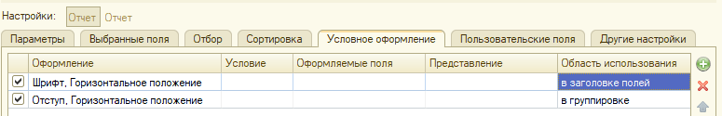
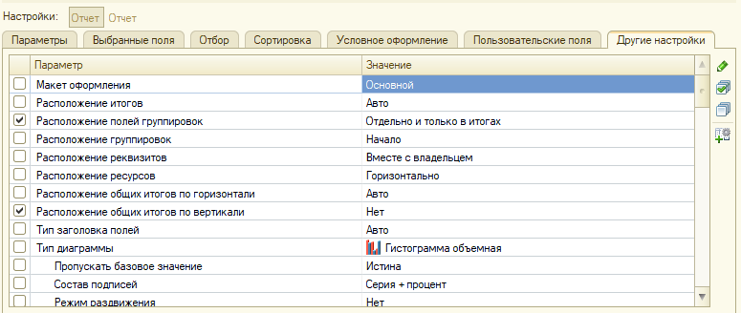

Slide 29
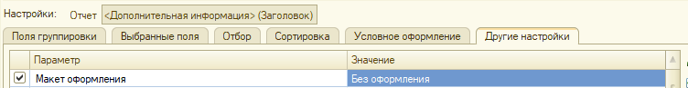
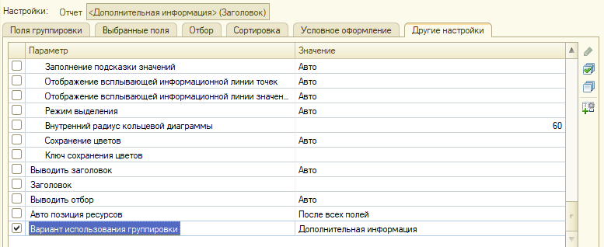


Slide 30


Slide 31


Slide 32


Тестовые данные

Slide 33



Slide 34


Slide 35


Slide 36
Билет 2
Notes:
Начинаем с базы

Slide 38
В Приходной нельзя выбирать услуги

Slide 39



Slide 40




Slide 41



Slide 42
Обработка проведения приходной
Notes:
Процедура ОбработкаПроведения(Отказ, РежимПроведения)
Запрос = Новый Запрос;
Запрос.Текст =
"ВЫБРАТЬ
| ПриходнаяНакладнаяСписокНоменклатуры.Номенклатура КАК Номенклатура,
| СУММА(ПриходнаяНакладнаяСписокНоменклатуры.Количество) КАК Количество,
| СУММА(ПриходнаяНакладнаяСписокНоменклатуры.Сумма) КАК Сумма
|ИЗ
| Документ.ПриходнаяНакладная.СписокНоменклатуры КАК ПриходнаяНакладнаяСписокНоменклатуры
|ГДЕ
| ПриходнаяНакладнаяСписокНоменклатуры.Ссылка = &Ссылка
|
|СГРУППИРОВАТЬ ПО
| ПриходнаяНакладнаяСписокНоменклатуры.Номенклатура";
Запрос.УстановитьПараметр("Ссылка", Ссылка);
РезультатЗапроса = Запрос.Выполнить();
Выборка = РезультатЗапроса.Выбрать();
Движения.ОстаткиНоменклатуры.Записывать = Истина;
Пока Выборка.Следующий() Цикл
Движение = Движения.ОстаткиНоменклатуры.ДобавитьПриход();
Движение.Период = Дата;
Движение.Номенклатура = Выборка.Номенклатура;
Движение.Партия = Ссылка;
Движение.Количество = Выборка.Количество;
Движение.Себестоимость = Выборка.Сумма;
КонецЦикла;
КонецПроцедуры

Slide 43
Обработка проведения расходной
Notes:
Процедура ОбработкаПроведения(Отказ, РежимПроведения)
Движения.ОстаткиНоменклатуры.Записывать = Истина;
Движения.Записать();
Движения.ОстаткиНоменклатуры.Записывать = Истина;
Движения.Продажи.Записывать = Истина;
Блокировка = Новый БлокировкаДанных;
ЭлементБлокировки = Блокировка.Добавить("РегистрНакопления.ОстаткиНоменклатуры");
ЭлементБлокировки.Режим = РежимБлокировкиДанных.Исключительный;
ЭлементБлокировки.ИсточникДанных = СписокНоменклатуры;
ЭлементБлокировки.ИспользоватьИзИсточникаДанных("Номенклатура", "Номенклатура");
ЭлементБлокировки.ИспользоватьИзИсточникаДанных("Партия", "Партия");
Блокировка.Заблокировать();
Запрос = Новый Запрос;
Запрос.Текст =
"ВЫБРАТЬ
| РасходнаяНакладнаяСписокНоменклатуры.Номенклатура КАК Номенклатура,
| СУММА(РасходнаяНакладнаяСписокНоменклатуры.Количество) КАК Количество,
| РасходнаяНакладнаяСписокНоменклатуры.Партия КАК Партия,
| СУММА(РасходнаяНакладнаяСписокНоменклатуры.Сумма) КАК Сумма,
| РасходнаяНакладнаяСписокНоменклатуры.Номенклатура.ВидНоменклатуры КАК ВидНоменклатуры
|ПОМЕСТИТЬ втТЧТовары
|ИЗ
| Документ.РасходнаяНакладная.СписокНоменклатуры КАК РасходнаяНакладнаяСписокНоменклатуры
|ГДЕ
| РасходнаяНакладнаяСписокНоменклатуры.Ссылка = &Ссылка
|
|СГРУППИРОВАТЬ ПО
| РасходнаяНакладнаяСписокНоменклатуры.Номенклатура,
| РасходнаяНакладнаяСписокНоменклатуры.Партия,
| РасходнаяНакладнаяСписокНоменклатуры.Номенклатура.ВидНоменклатуры
|
|ИНДЕКСИРОВАТЬ ПО
| Номенклатура,
| Партия
|;
|
|////////////////////////////////////////////////////////////////////////////////
|ВЫБРАТЬ
| &Период КАК Период,
| втТЧТовары.Номенклатура КАК Номенклатура,
| втТЧТовары.Номенклатура.Представление КАК НоменклатураПредставление,
| втТЧТовары.ВидНоменклатуры КАК ВидНоменклатуры,
| втТЧТовары.Партия КАК Партия,
| втТЧТовары.Партия.Представление КАК ПартияПредставление,
| втТЧТовары.Количество КАК Количество,
| втТЧТовары.Сумма КАК СуммаПродажи,
| ЕСТЬNULL(ОстаткиНоменклатурыОстатки.КоличествоОстаток, 0) КАК КоличествоОстаток,
| ЕСТЬNULL(ОстаткиНоменклатурыОстатки.СебестоимостьОстаток, 0) КАК СебестоимостьОстаток
|ИЗ
| втТЧТовары КАК втТЧТовары
| ЛЕВОЕ СОЕДИНЕНИЕ РегистрНакопления.ОстаткиНоменклатуры.Остатки(
| &МоментВремени,
| (Номенклатура, Партия) В
| (ВЫБРАТЬ
| втТЧТовары.Номенклатура КАК Номенклатура,
| втТЧТовары.Партия КАК Партия
| ИЗ
| втТЧТовары КАК втТЧТовары
| ГДЕ
| втТЧТовары.ВидНоменклатуры = ЗНАЧЕНИЕ(Перечисление.ВидыНоменклатуры.Товар))) КАК ОстаткиНоменклатурыОстатки
| ПО втТЧТовары.Номенклатура = ОстаткиНоменклатурыОстатки.Номенклатура
| И втТЧТовары.Партия = ОстаткиНоменклатурыОстатки.Партия
|ИТОГИ
| СУММА(Количество),
| СУММА(СуммаПродажи)
|ПО
| Номенклатура";
Запрос.УстановитьПараметр("Период", Дата);
Запрос.УстановитьПараметр("Ссылка", Ссылка);
Запрос.УстановитьПараметр("МоментВремени", МоментВремени());
РезультатЗапроса = Запрос.Выполнить();
ВыборкаНоменклатура = РезультатЗапроса.Выбрать(ОбходРезультатаЗапроса.ПоГруппировкам);
Пока ВыборкаНоменклатура.Следующий() Цикл
ВыборкаДетальныеЗаписи = ВыборкаНоменклатура.Выбрать();
ИтогоСебестоимость = 0;
Пока ВыборкаДетальныеЗаписи.Следующий() Цикл
Если ВыборкаДетальныеЗаписи.ВидНоменклатуры = Перечисления.ВидыНоменклатуры.Товар Тогда
Если ВыборкаДетальныеЗаписи.Количество > ВыборкаДетальныеЗаписи.КоличествоОстаток Тогда
Отказ = Истина;
Сообщение = Новый СообщениеПользователю;
Сообщение.Текст = СтрШаблон("Недостаточно товара %1 по партии %2 в количестве %3", ВыборкаДетальныеЗаписи.НоменклатураПредставление,
ВыборкаДетальныеЗаписи.ПартияПредставление, ВыборкаДетальныеЗаписи.Количество - ВыборкаДетальныеЗаписи.КоличествоОстаток);
Сообщение.Сообщить();
КонецЕсли;
Если Отказ Тогда
Продолжить;
КонецЕсли;
Если ВыборкаДетальныеЗаписи.Количество = ВыборкаДетальныеЗаписи.КоличествоОстаток Тогда
Себестоимость = ВыборкаДетальныеЗаписи.СебестоимостьОстаток;
Иначе
Себестоимость = ВыборкаДетальныеЗаписи.Количество/ВыборкаДетальныеЗаписи.КоличествоОстаток * ВыборкаДетальныеЗаписи.СебестоимостьОстаток;
КонецЕсли;
Движение = Движения.ОстаткиНоменклатуры.ДобавитьРасход();
ЗаполнитьЗначенияСвойств(Движение, ВыборкаДетальныеЗаписи);
Движение.Себестоимость = Себестоимость;
ИтогоСебестоимость = ИтогоСебестоимость + Движение.Себестоимость;
КонецЕсли;
КонецЦикла;
Движение = Движения.Продажи.Добавить();
ЗаполнитьЗначенияСвойств(Движение, ВыборкаНоменклатура);
Движение.Период = Дата;
Движение.Себестоимость = ИтогоСебестоимость;
КонецЦикла;
КонецПроцедуры

Slide 44

Отчет

Slide 45



Slide 46



Slide 47


Slide 48


Slide 49



Slide 50



Slide 51


Slide 52


Тестовые данные

Slide 53



Slide 54



Slide 55



Slide 56
Билет 3
Notes:
Начинаем с базы

Slide 57




Slide 59
В Приходной нельзя выбирать услуги

Slide 60



Slide 61




Slide 62


Slide 63
КОД ДОКУМЕНТА НАЗНАЧЕНИЕ УЧЕТНОЙ ПОЛИТИКИ
Notes:
Процедура ПередЗаписью(Отказ, РежимЗаписи, РежимПроведения)
Дата = НачалоМесяца(Дата);
КонецПроцедуры
Процедура ОбработкаПроведения(Отказ, Режим)
СтарыйМетодСписанияСебестоимости = УчетнаяПолитика.МетодСписанияСебестоимости(Новый Граница(Дата, ВидГраницы.Исключая));
Если СтарыйМетодСписанияСебестоимости = МетодСписанияСебестоимости Тогда
Отказ = Истина;
Сообщение = Новый СообщениеПользователю;
Сообщение.Текст = "Метод списания себестоимости соответствует уже установленному методу";
Сообщение.Сообщить();
Возврат;
КонецЕсли;
Движения.УчетнаяПолитика.Записывать = Истина;
Движение = Движения.УчетнаяПолитика.Добавить();
Движение.Период = Дата;
Движение.МетодСписанияСебестоимости = МетодСписанияСебестоимости;
Движения.ОстаткиНоменклатуры.Записывать = Истина;
Движения.Записать();
Движения.ОстаткиНоменклатуры.Записывать = Истина;
Если МетодСписанияСебестоимости = Перечисления.УчетнаяПолитика.Среднее Тогда
Блокировка = Новый БлокировкаДанных;
ЭлементБлокировки = Блокировка.Добавить("РегистрНакопления.ОстаткиНоменклатуры");
ЭлементБлокировки.Режим = РежимБлокировкиДанных.Исключительный;
Блокировка.Заблокировать();
Запрос = Новый Запрос;
Запрос.Текст =
"ВЫБРАТЬ
| ОстаткиНоменклатурыОстатки.Номенклатура КАК Номенклатура,
| ОстаткиНоменклатурыОстатки.Партия КАК Партия,
| ОстаткиНоменклатурыОстатки.КоличествоОстаток КАК Количество,
| ОстаткиНоменклатурыОстатки.СебестоимостьОстаток КАК Себестоимость
|ИЗ
| РегистрНакопления.ОстаткиНоменклатуры.Остатки(&МоментВремени, ) КАК ОстаткиНоменклатурыОстатки
|ИТОГИ
| СУММА(Количество),
| СУММА(Себестоимость)
|ПО
| Номенклатура";
Запрос.УстановитьПараметр("МоментВремени", МоментВремени());
РезультатЗапроса = Запрос.Выполнить();
ВыборкаНоменклатура = РезультатЗапроса.Выбрать(ОбходРезультатаЗапроса.ПоГруппировкам);
Пока ВыборкаНоменклатура.Следующий() Цикл
Движение = Движения.ОстаткиНоменклатуры.ДобавитьПриход();
ЗаполнитьЗначенияСвойств(Движение, ВыборкаНоменклатура);
Движение.Период = Дата;
ВыборкаДетальныеЗаписи = ВыборкаНоменклатура.Выбрать();
Пока ВыборкаДетальныеЗаписи.Следующий() Цикл
Движение = Движения.ОстаткиНоменклатуры.ДобавитьРасход();
ЗаполнитьЗначенияСвойств(Движение, ВыборкаДетальныеЗаписи);
Движение.Период = Дата;
КонецЦикла;
КонецЦикла;
КонецЕсли;
КонецПроцедуры

Slide 64
КОД ПРИХОДНОЙ
Notes:
Процедура ОбработкаПроведения(Отказ, РежимПроведения)
МетодСписанияСебестоимости = УчетнаяПолитика.МетодСписанияСебестоимости(Дата);
Если МетодСписанияСебестоимости = Неопределено Тогда
Сообщение = Новый СообщениеПользователю;
Сообщение.Текст = "Не указан метод списания себестоимости";
Сообщение.Сообщить();
Отказ = Истина;
Возврат;
КонецЕсли;
Если МетодСписанияСебестоимости = Перечисления.УчетнаяПолитика.Среднее Тогда
Партия = Документы.ПриходнаяНакладная.ПустаяСсылка();
Иначе
Партия = Ссылка;
КонецЕсли;
Движения.ОстаткиНоменклатуры.Записывать = Истина;
Запрос = Новый Запрос;
Запрос.Текст =
"ВЫБРАТЬ
| ПриходнаяНакладнаяСписокНоменклатуры.Номенклатура КАК Номенклатура,
| СУММА(ПриходнаяНакладнаяСписокНоменклатуры.Количество) КАК Количество,
| СУММА(ПриходнаяНакладнаяСписокНоменклатуры.Сумма) КАК Сумма
|ИЗ
| Документ.ПриходнаяНакладная.СписокНоменклатуры КАК ПриходнаяНакладнаяСписокНоменклатуры
|ГДЕ
| ПриходнаяНакладнаяСписокНоменклатуры.Ссылка = &Ссылка
|
|СГРУППИРОВАТЬ ПО
| ПриходнаяНакладнаяСписокНоменклатуры.Номенклатура";
Запрос.УстановитьПараметр("Ссылка", Ссылка);
РезультатЗапроса = Запрос.Выполнить();
Выборка = РезультатЗапроса.Выбрать();
Пока Выборка.Следующий() Цикл
Движение = Движения.ОстаткиНоменклатуры.Добавить();
Движение.ВидДвижения = ВидДвиженияНакопления.Приход;
Движение.Период = Дата;
Движение.Номенклатура = Выборка.Номенклатура;
Движение.Количество = Выборка.Количество;
Движение.Партия = Партия;
Движение.Себестоимость = Выборка.Сумма;
КонецЦикла;
КонецПроцедуры

Slide 65
КОД РАСХОДНОЙ
Notes:
Процедура ОбработкаПроведения(Отказ, РежимПроведения)
МетодСписанияСебестоимости = УчетнаяПолитика.МетодСписанияСебестоимости(Дата);
Если МетодСписанияСебестоимости = Неопределено Тогда
Сообщение = Новый СообщениеПользователю;
Сообщение.Текст = "Не указан метод списания себестоимости";
Сообщение.Сообщить();
Отказ = Истина;
Возврат;
КонецЕсли;
Движения.ОстаткиНоменклатуры.Записывать = Истина;
Движения.Записать();
Движения.ОстаткиНоменклатуры.Записывать = Истина;
Блокировка = Новый БлокировкаДанных;
ЭлементБлокировки = Блокировка.Добавить("РегистрНакопления.ОстаткиНоменклатуры");
ЭлементБлокировки.Режим = РежимБлокировкиДанных.Исключительный;
ЭлементБлокировки.ИсточникДанных = СписокНоменклатуры;
ЭлементБлокировки.ИспользоватьИзИсточникаДанных("Номенклатура", "Номенклатура");
Блокировка.Заблокировать();
Запрос = Новый Запрос;
Запрос.Текст =
"ВЫБРАТЬ
| РасходнаяНакладнаяСписокНоменклатуры.Номенклатура КАК Номенклатура,
| СУММА(РасходнаяНакладнаяСписокНоменклатуры.Количество) КАК Количество
|ПОМЕСТИТЬ втТЧТовары
|ИЗ
| Документ.РасходнаяНакладная.СписокНоменклатуры КАК РасходнаяНакладнаяСписокНоменклатуры
|ГДЕ
| РасходнаяНакладнаяСписокНоменклатуры.Ссылка = &Ссылка И РасходнаяНакладнаяСписокНоменклатуры.Номенклатура.ВидНоменклатуры = Значение(Перечисление.ВидыНоменклатуры.Товар)
|
|СГРУППИРОВАТЬ ПО
| РасходнаяНакладнаяСписокНоменклатуры.Номенклатура
|
|ИНДЕКСИРОВАТЬ ПО
| Номенклатура
|;
|
|////////////////////////////////////////////////////////////////////////////////
|ВЫБРАТЬ
| втТЧТовары.Номенклатура КАК Номенклатура,
| втТЧТовары.Номенклатура.Представление КАК НоменклатураПредставление,
| втТЧТовары.Количество КАК Количество,
| ОстаткиНоменклатурыОстатки.Партия КАК Партия,
| ЕСТЬNULL(ОстаткиНоменклатурыОстатки.КоличествоОстаток, 0) КАК КоличествоОстаток,
| ЕСТЬNULL(ОстаткиНоменклатурыОстатки.СебестоимостьОстаток, 0) КАК СебестоимостьОстаток
|ИЗ
| втТЧТовары КАК втТЧТовары
| ЛЕВОЕ СОЕДИНЕНИЕ РегистрНакопления.ОстаткиНоменклатуры.Остатки(
| &МоментВремени,
| Номенклатура В
| (ВЫБРАТЬ
| втТЧТовары.Номенклатура КАК Номенклатура
| ИЗ
| втТЧТовары КАК втТЧТовары)) КАК ОстаткиНоменклатурыОстатки
| ПО втТЧТовары.Номенклатура = ОстаткиНоменклатурыОстатки.Номенклатура
|
|УПОРЯДОЧИТЬ ПО
| ОстаткиНоменклатурыОстатки.Партия.Дата
|ИТОГИ
| МАКСИМУМ(Количество),
| СУММА(КоличествоОстаток)
|ПО
| Номенклатура";
Запрос.УстановитьПараметр("МоментВремени", МоментВремени());
Запрос.УстановитьПараметр("Ссылка", Ссылка);
РезультатЗапроса = Запрос.Выполнить();
ВыборкаНоменклатура = РезультатЗапроса.Выбрать(ОбходРезультатаЗапроса.ПоГруппировкам);
Пока ВыборкаНоменклатура.Следующий() Цикл
Если ВыборкаНоменклатура.Количество > ВыборкаНоменклатура.КоличествоОстаток Тогда
Сообщение = Новый СообщениеПользователю;
Сообщение.Текст = СтрШаблон("Не хватает товара %1 в количестве %2", ВыборкаНоменклатура.НоменклатураПредставление, ВыборкаНоменклатура.Количество - ВыборкаНоменклатура.КоличествоОстаток);
Сообщение.Сообщить();
Отказ = Истина;
КонецЕсли;
Если Отказ Тогда
Продолжить;
КонецЕсли;
КоличествоСписать = ВыборкаНоменклатура.Количество;
ВыборкаДетальныеЗаписи = ВыборкаНоменклатура.Выбрать();
Пока ВыборкаДетальныеЗаписи.Следующий() Цикл
Количество = Мин(КоличествоСписать, ВыборкаДетальныеЗаписи.КоличествоОстаток);
Если Количество = ВыборкаДетальныеЗаписи.КоличествоОстаток Тогда
Себестоимость = ВыборкаДетальныеЗаписи.СебестоимостьОстаток;
Иначе
Себестоимость = Количество/ВыборкаДетальныеЗаписи.КоличествоОстаток * ВыборкаДетальныеЗаписи.СебестоимостьОстаток;
КонецЕсли;
Движение = Движения.ОстаткиНоменклатуры.Добавить();
Движение.ВидДвижения = ВидДвиженияНакопления.Расход;
Движение.Период = Дата;
Движение.Количество = Количество;
Движение.Номенклатура = ВыборкаДетальныеЗаписи.Номенклатура;
Движение.Себестоимость = Себестоимость;
Движение.Партия = ВыборкаДетальныеЗаписи.Партия;
КоличествоСписать = КоличествоСписать - Количество;
Если КоличествоСписать <= 0 Тогда
Прервать;
КонецЕсли;
КонецЦикла;
КонецЦикла;
КонецПроцедуры

Slide 66

Отчет

Slide 67




Slide 68


Slide 69


Slide 70



Slide 71


Slide 72




Slide 73



Slide 74


Slide 75


Slide 76

Тестовые данные

Slide 77



Slide 78



Slide 79


Slide 80
Билет 4
Notes:
Начинаем с базы

Slide 82
В Приходной нельзя выбирать услуги

Slide 84




Slide 85





Slide 86
КОД ПРИХОДНОЙ
Notes:
Процедура ОбработкаПроведения(Отказ, РежимПроведения)
Запрос = Новый Запрос;
Запрос.Текст =
"ВЫБРАТЬ
| ПриходнаяНакладнаяСписокНоменклатуры.Номенклатура КАК Номенклатура,
| СУММА(ПриходнаяНакладнаяСписокНоменклатуры.Количество) КАК Количество,
| СУММА(ПриходнаяНакладнаяСписокНоменклатуры.Сумма) КАК Сумма
|ИЗ
| Документ.ПриходнаяНакладная.СписокНоменклатуры КАК ПриходнаяНакладнаяСписокНоменклатуры
|ГДЕ
| ПриходнаяНакладнаяСписокНоменклатуры.Ссылка = &Ссылка
|
|СГРУППИРОВАТЬ ПО
| ПриходнаяНакладнаяСписокНоменклатуры.Номенклатура";
Запрос.УстановитьПараметр("Ссылка", Ссылка);
РезультатЗапроса = Запрос.Выполнить();
Выборка = РезультатЗапроса.Выбрать();
Движения.ОстаткиНоменклатуры.Записывать = Истина;
Пока Выборка.Следующий() Цикл
Движение = Движения.ОстаткиНоменклатуры.Добавить();
Движение.ВидДвижения = ВидДвиженияНакопления.Приход;
Движение.Период = Дата;
Движение.Номенклатура = Выборка.Номенклатура;
Движение.Склад = Склад;
Движение.Количество = Выборка.Количество;
Движение.Себестоимость = Выборка.Сумма;
КонецЦикла;
КонецПроцедуры

Slide 87
КОД РАСХОДНОЙ
Notes:
Процедура ОбработкаПроведения(Отказ, РежимПроведения)
Движения.ОстаткиНоменклатуры.Записывать = Истина;
Движения.Записать();
Движения.ОстаткиНоменклатуры.Записывать = Истина;
Блокировка = Новый БлокировкаДанных;
ЭлементБлокировки = Блокировка.Добавить("РегистрНакопления.ОстаткиНоменклатуры");
ЭлементБлокировки.Режим = РежимБлокировкиДанных.Исключительный;
ЭлементБлокировки.ИсточникДанных = СписокНоменклатуры;
ЭлементБлокировки.ИспользоватьИзИсточникаДанных("Номенклатура", "Номенклатура");
Блокировка.Заблокировать();
Запрос = Новый Запрос;
Запрос.Текст =
"ВЫБРАТЬ
| РасходнаяНакладнаяСписокНоменклатуры.Номенклатура КАК Номенклатура,
| СУММА(РасходнаяНакладнаяСписокНоменклатуры.Количество) КАК Количество
|ПОМЕСТИТЬ втТЧТовары
|ИЗ
| Документ.РасходнаяНакладная.СписокНоменклатуры КАК РасходнаяНакладнаяСписокНоменклатуры
|ГДЕ
| РасходнаяНакладнаяСписокНоменклатуры.Ссылка = &Ссылка
| И РасходнаяНакладнаяСписокНоменклатуры.Номенклатура.ВидНоменклатуры = ЗНАЧЕНИЕ(Перечисление.ВидыНоменклатуры.Товар)
|
|СГРУППИРОВАТЬ ПО
| РасходнаяНакладнаяСписокНоменклатуры.Номенклатура
|
|ИНДЕКСИРОВАТЬ ПО
| Номенклатура
|;
|
|////////////////////////////////////////////////////////////////////////////////
|ВЫБРАТЬ
| втТЧТовары.Номенклатура КАК Номенклатура,
| втТЧТовары.Номенклатура.Представление КАК НоменклатураПредставление,
| втТЧТовары.Количество КАК Количество,
| ОстаткиНоменклатурыОстатки.Склад КАК Склад,
| ЕСТЬNULL(ОстаткиНоменклатурыОстатки.КоличествоОстаток, 0) КАК КоличествоОстаток,
| ЕСТЬNULL(ОстаткиНоменклатурыОстатки.СебестоимостьОстаток, 0) КАК СебестоимостьОстаток,
| ВЫБОР
| КОГДА ОстаткиНоменклатурыОстатки.Склад = &Склад
| ТОГДА -1
| ИНАЧЕ ЕСТЬNULL(ПриоритетыСкладовСрезПоследних.Приоритет, 100)
| КОНЕЦ КАК Приоритет
|ИЗ
| втТЧТовары КАК втТЧТовары
| ЛЕВОЕ СОЕДИНЕНИЕ РегистрНакопления.ОстаткиНоменклатуры.Остатки(
| &МоментВремени,
| Номенклатура В
| (ВЫБРАТЬ
| втТЧТовары.Номенклатура КАК Номенклатура
| ИЗ
| втТЧТовары КАК втТЧТовары)) КАК ОстаткиНоменклатурыОстатки
| ЛЕВОЕ СОЕДИНЕНИЕ РегистрСведений.ПриоритетыСкладов.СрезПоследних(&МоментВремени, ) КАК ПриоритетыСкладовСрезПоследних
| ПО ОстаткиНоменклатурыОстатки.Склад = ПриоритетыСкладовСрезПоследних.Склад
| ПО втТЧТовары.Номенклатура = ОстаткиНоменклатурыОстатки.Номенклатура
|
|УПОРЯДОЧИТЬ ПО
| Приоритет
|ИТОГИ
| МАКСИМУМ(Количество),
| СУММА(КоличествоОстаток)
|ПО
| Номенклатура";
Запрос.УстановитьПараметр("МоментВремени", МоментВремени());
Запрос.УстановитьПараметр("Склад", Склад);
Запрос.УстановитьПараметр("Ссылка", Ссылка);
РезультатЗапроса = Запрос.Выполнить();
ВыборкаНоменклатура = РезультатЗапроса.Выбрать(ОбходРезультатаЗапроса.ПоГруппировкам);
Пока ВыборкаНоменклатура.Следующий() Цикл
Если ВыборкаНоменклатура.Количество > ВыборкаНоменклатура.КоличествоОстаток Тогда
Отказ = Истина;
Сообщение = Новый СообщениеПользователю;
Сообщение.Текст = СтрШаблон("Недостаточно товара %1 в количестве %2", ВыборкаНоменклатура.НоменклатураПредставление, ВыборкаНоменклатура.Количество - ВыборкаНоменклатура.КоличествоОстаток);
Сообщение.Сообщить();
КонецЕсли;
Если Отказ Тогда
Продолжить;
КонецЕсли;
КоличествоСписать = ВыборкаНоменклатура.Количество;
ВыборкаДетальныеЗаписи = ВыборкаНоменклатура.Выбрать();
Пока ВыборкаДетальныеЗаписи.Следующий() И КоличествоСписать > 0 Цикл
Количество = Мин(КоличествоСписать, ВыборкаДетальныеЗаписи.КоличествоОстаток);
Если Количество = ВыборкаДетальныеЗаписи.КоличествоОстаток Тогда
Себестоимость = ВыборкаДетальныеЗаписи.СебестоимостьОстаток;
Иначе
Себестоимость = Количество/ВыборкаДетальныеЗаписи.КоличествоОстаток * ВыборкаДетальныеЗаписи.СебестоимостьОстаток;
КонецЕсли;
Движение = Движения.ОстаткиНоменклатуры.ДобавитьРасход();
ЗаполнитьЗначенияСвойств(Движение, ВыборкаДетальныеЗаписи);
Движение.Период = Дата;
Движение.Себестоимость = Себестоимость;
Движение.Количество = Количество;
КоличествоСписать = КоличествоСписать - Количество;
КонецЦикла;
КонецЦикла;
КонецПроцедуры

Slide 88

Отчет

Slide 89


Slide 90


Slide 91



Slide 92


Slide 93



Slide 94




Slide 95


Slide 96


Тестовые данные

Slide 97



Slide 98



Slide 99


Slide 100


Slide 101
Билет 5
Notes:
Начинаем с базы

Slide 102



Slide 103



Slide 104



Slide 105



Slide 106




Slide 107



Slide 108




Slide 109



Slide 110


Slide 111


В РЕГИСТРЕ КУРСЫ ВАЛЮТ ПРОВЕРКА ЗАПОЛНЕНИЯ:

Slide 112
КОД РАСХОДНОЙ
Notes:
Процедура ОбработкаПроведения(Отказ, РежимПроведения)
Движения.Взаиморасчеты.Записывать = Истина;
Движения.Записать();
Движения.Взаиморасчеты.Записывать = Истина;
Движение = Движения.Взаиморасчеты.ДобавитьПриход();
Движение.Период = Дата;
Движение.Контрагент = Контрагент;
Движение.Проект = Проект;
ВалютаПроекта = ОбщегоНазначения.ВалютаПроекта(Проект);
Движение.Валюта = ВалютаПроекта;
Движение.СуммаВВалюте = СуммаПоДокументу;
Курс = РегистрыСведений.КурсыВалют.ПолучитьПоследнее(Дата, Новый Структура("Валюта", ВалютаПроекта)).Курс;
Курс = ?(Курс = 0, 1, Курс);
Движение.СуммаВРублях = СуммаПоДокументу * Курс;
Блокировка = Новый БлокировкаДанных;
ЭлементБлокировки = Блокировка.Добавить("РегистрНакопления.Взаиморасчеты");
ЭлементБлокировки.Режим = РежимБлокировкиДанных.Исключительный;
ЭлементБлокировки.УстановитьЗначение("Контрагент", Контрагент);
ЭлементБлокировки.УстановитьЗначение("Проект", Справочники.Проекты.ПустаяСсылка());
Блокировка.Заблокировать();
Запрос = Новый Запрос;
Запрос.Текст =
"ВЫБРАТЬ
| -ВзаиморасчетыОстатки.СуммаВРубляхОстаток КАК ОстатокАвансаВРублях,
| ЕСТЬNULL(КурсыВалютСрезПоследних.Курс, 1) КАК Курс,
| ВЫРАЗИТЬ(-ВзаиморасчетыОстатки.СуммаВРубляхОстаток / ЕСТЬNULL(КурсыВалютСрезПоследних.Курс, 1) КАК ЧИСЛО(15, 2)) КАК ОстатокАвансаВВалюте
|ИЗ
| РегистрНакопления.Взаиморасчеты.Остатки(
| &МоментВремени,
| Контрагент = &Контрагент
| И Проект = ЗНАЧЕНИЕ(Справочник.Проекты.ПустаяСсылка)) КАК ВзаиморасчетыОстатки
| ЛЕВОЕ СОЕДИНЕНИЕ РегистрСведений.КурсыВалют.СрезПоследних(&МоментВремени, Валюта = &Валюта) КАК КурсыВалютСрезПоследних
| ПО (ИСТИНА)";
Запрос.УстановитьПараметр("Валюта", ВалютаПроекта);
Запрос.УстановитьПараметр("Контрагент", Контрагент);
Запрос.УстановитьПараметр("МоментВремени", МоментВремени());
РезультатЗапроса = Запрос.Выполнить();
Выборка = РезультатЗапроса.Выбрать();
Выборка.Следующий();
Если Выборка.ОстатокАвансаВВалюте > 0 Тогда
СуммаПоДокументуВВалюте = СуммаПоДокументу;
СуммаПоДокументуВРублях = СуммаПоДокументу * Выборка.Курс;
Если Выборка.ОстатокАвансаВРублях >= СуммаПоДокументуВРублях Тогда
СуммаСписанияАвансаВРублях = СуммаПоДокументуВРублях;
СуммаСписанияАвансаВВалюте = СуммаПоДокументуВВалюте;
Иначе
СуммаСписанияАвансаВРублях = Выборка.ОстатокАвансаВРублях;
СуммаСписанияАвансаВВалюте = Выборка.ОстатокАвансаВВалюте;
КонецЕсли;
Движение = Движения.Взаиморасчеты.ДобавитьПриход();
Движение.Период = Дата;
Движение.Контрагент = Контрагент;
Движение.Проект = Справочники.Проекты.ПустаяСсылка();
Движение.Валюта = Справочники.Валюты.РоссийскийРубль;
Движение.СуммаВВалюте = СуммаСписанияАвансаВРублях;
Движение.СуммаВРублях = СуммаСписанияАвансаВРублях;
Движение = Движения.Взаиморасчеты.ДобавитьРасход();
Движение.Период = Дата;
Движение.Контрагент = Контрагент;
Движение.Проект = Проект;
Движение.Валюта = ВалютаПроекта;
Движение.СуммаВВалюте = СуммаСписанияАвансаВВалюте;
Движение.СуммаВРублях = СуммаСписанияАвансаВРублях;
КонецЕсли;
КонецПроцедуры

Slide 113
КОД ПРИХОДА ДЕНЕГ
Notes:
Процедура ОбработкаПроведения(Отказ, РежимПроведения)
Движения.Взаиморасчеты.Записывать = Истина;
Движения.Записать();
Движения.Взаиморасчеты.Записывать = Истина;
Блокировка = Новый БлокировкаДанных;
ЭлементБлокировки = Блокировка.Добавить("РегистрНакопления.Взаиморасчеты");
ЭлементБлокировки.Режим = РежимБлокировкиДанных.Исключительный;
ЭлементБлокировки.УстановитьЗначение("Контрагент", Контрагент);
Блокировка.Заблокировать();
Запрос = Новый Запрос;
Запрос.Текст =
"ВЫБРАТЬ
| ВзаиморасчетыОстатки.Контрагент КАК Контрагент,
| ВзаиморасчетыОстатки.Проект КАК Проект,
| ВзаиморасчетыОстатки.Валюта КАК Валюта,
| ВзаиморасчетыОстатки.СуммаВРубляхОстаток КАК СуммаВРубляхОстаток,
| ВзаиморасчетыОстатки.СуммаВВалютеОстаток КАК СуммаВВалютеОстаток
|ПОМЕСТИТЬ втДолгиПокупателей
|ИЗ
| РегистрНакопления.Взаиморасчеты.Остатки(
| &МоментВремени,
| Контрагент = &Контрагент
| И Проект <> ЗНАЧЕНИЕ(Справочник.Проекты.ПустаяСсылка)) КАК ВзаиморасчетыОстатки
|
|ИНДЕКСИРОВАТЬ ПО
| Валюта
|;
|
|////////////////////////////////////////////////////////////////////////////////
|ВЫБРАТЬ
| втДолгиПокупателей.Контрагент КАК Контрагент,
| втДолгиПокупателей.Проект КАК Проект,
| втДолгиПокупателей.Валюта КАК Валюта,
| втДолгиПокупателей.СуммаВРубляхОстаток КАК СуммаВРубляхОстаток,
| втДолгиПокупателей.СуммаВВалютеОстаток КАК СуммаВВалютеОстаток,
| ЕСТЬNULL(КурсыВалютСрезПоследних.Курс, 1) КАК Курс,
| &Период КАК Период,
| втДолгиПокупателей.Проект.ДатаОплаты КАК ДатаОплаты
|ИЗ
| втДолгиПокупателей КАК втДолгиПокупателей
| ЛЕВОЕ СОЕДИНЕНИЕ РегистрСведений.КурсыВалют.СрезПоследних(
| &Период,
| Валюта В
| (ВЫБРАТЬ
| втДолгиПокупателей.Валюта КАК Валюта
| ИЗ
| втДолгиПокупателей КАК втДолгиПокупателей)) КАК КурсыВалютСрезПоследних
| ПО втДолгиПокупателей.Валюта = КурсыВалютСрезПоследних.Валюта
|
|УПОРЯДОЧИТЬ ПО
| ДатаОплаты";
Запрос.УстановитьПараметр("Контрагент", Контрагент);
Запрос.УстановитьПараметр("МоментВремени", МоментВремени());
Запрос.УстановитьПараметр("Период", Дата);
СуммаКПогашениюВРублях = СуммаПлатежа;
РезультатЗапроса = Запрос.Выполнить();
Если Не РезультатЗапроса.Пустой() Тогда
Выборка = РезультатЗапроса.Выбрать();
Пока Выборка.Следующий() И СуммаКПогашениюВРублях > 0 Цикл
СуммаВРублях = Мин(СуммаКПогашениюВРублях, Выборка.СуммаВРубляхОстаток);
Если СуммаВРублях = Выборка.СуммаВРубляхОстаток Тогда
СуммаВВалюте = Выборка.СуммаВВалютеОстаток;
Иначе
СуммаВВалюте = Окр(СуммаВРублях / Выборка.Курс, 2);
Если СуммаВВалюте = Выборка.СуммаВВалютеОстаток Тогда
СуммаВВалюте = СуммаВВалюте - 0.01;
КонецЕсли;
КонецЕсли;
Если СуммаВВалюте > 0 Тогда
Движение = Движения.Взаиморасчеты.ДобавитьРасход();
ЗаполнитьЗначенияСвойств(Движение, Выборка);
Движение.СуммаВРублях = СуммаВРублях;
Движение.СуммаВВалюте = СуммаВВалюте;
СуммаКПогашениюВРублях = СуммаКПогашениюВРублях - СуммаВРублях;
КонецЕсли;
КонецЦикла;
КонецЕсли;
// авансы
Если СуммаКПогашениюВРублях > 0 Тогда
Движение = Движения.Взаиморасчеты.ДобавитьРасход();
Движение.Период = Дата;
Движение.Контрагент = Контрагент;
Движение.Проект = Справочники.Проекты.ПустаяСсылка();
Движение.Валюта = Справочники.Валюты.РоссийскийРубль;
Движение.СуммаВВалюте = СуммаКПогашениюВРублях;
Движение.СуммаВРублях = СуммаКПогашениюВРублях;
КонецЕсли;
КонецПроцедуры

Slide 114



Отчет

Slide 115


Slide 116


Slide 117




Slide 118


Slide 119





Slide 120



Slide 121


Slide 122


Тестовые данные

Slide 123



Slide 124



